Slide 1
第二章 初等模型

Slide 2

引言
使用范围
  如果研究对象的机理比较简单，一般用静态、线性、确定性模型描述就能达到建模目的时，我们基本上可以用初等数学的方法(所用的数学知识和方法都是初等的)来构造和求解模型。
优点
  衡量一个模型的优劣完全在于模型的正确性和它的应用效果，而不在于采用了多么高深的数学方法。
  ——在同样的应用效果之下，用初等方法建立的数学模型可能更优于用高等方法建立的数学模型。

Slide 3
常用的初等方法
类比分析方法
几何分析方法
逻辑分析方法
集合分析方法
……
这些方法主要是根据对现实对象特性的认识，分析其因果关系，找出反映内部机理的规律，所建立的数学模型一般有明确的物理意义或现实意义。
对现实对象的认识主要来源于两个方面：
与问题有关的物理、化学、经济等自然科学方面的知识
通过对数据和现象的分析对事物的内在规律做出合理的假设
这些简单的建模方法都属于机理分析方法的范畴。

Slide 4
主要讲授内容
2.1 光盘的数据容量
2.2 双层玻璃窗的功效
2.3 划艇比赛的成绩
2.4 实物交换
2.5 污水均流池的设计
2.6 交通流与道路通行能力
2.7 核军备竞赛
2.8 扬帆远航
2.9 天气预报的评价

Slide 5
2.1 光盘的数据容量
背景和问题
20 世纪 80 年代出现了激光唱片(Compact Disc)与激光视盘(Laser Disc)，统称光盘，用于储存数字声频、视频信号和计算机数据文件等。
20 世纪 90 年代出现了数字视频光盘(DVD)。
21 世纪初集计算机、光学记录和影视技术为一体的光盘制品，不仅在音频、视频领域得到了广泛应用，还带动了出版、广播、通信、互联网等行业的发展。
  CD 的数据容量：单层 650MB(兆字节)
  DVD 的数据容量：单层 4.7GB(千兆字节)
从数学建模的角度研究：光盘的数据容量是如何确定的，在一定条件下怎样使其最大化。

Slide 6
调查和分析
光盘的外形尺寸
在内外圈间的环形区域，经过编码的数字信息，以一定深度和宽度、不同长度的凹坑的形式，用烧蚀技术存储在光盘表面呈螺旋线状的信道上。
信道(螺旋线)
信道间距
2mm
45mm
120mm
当盘片上环形区域面积一定时，数据容量的大小取决于信道的总长度与信道上存储数据的线密度(单位长度上的字节数)。
决定信道长度和线密度大小的主要因素：
所用激光的波长和驱动光盘的机械形式

Slide 7
信道长度
线密度
激光波长
驱动形式
数据容量
激光波长
当光盘运转时，激光束要能识别出信道上的凹坑所携带的信息，必须精确地聚焦。
光的衍射使激光束在光盘上形成圆状的光斑。
为了提高存储数据的线密度，应该使光斑尽量小，而光斑的大小与激光波长成正比。
激光器 | 激光波长（μm） | 光斑直径（μm） | 信道间距（μm） | 数据线密度（字节/mm）
红外(CD) | 0.78 | 2 | 1.6 | 121
红色(DVD) | 0.64 | 0.925 | 0.74 | 387
蓝色(DVD) | 0.41 | 0.4 | 0.32 | 800
信道间距一般是光斑直径的 0.8 倍。

Slide 8

驱动光盘的机械形式
恒定角速度(CAV)
恒定线速度(CLV )
每一圈螺旋线上存储同等数量的数据信息(字节)；
数据容量取决于最内圈的长度、线密度以及总圈数。
各圈螺旋线上数据的线密度不变；
数据容量取决于固定的线密度和螺旋线总长度。
从光盘的容量比较：CLV优于CAV。
从数据读取时间比较：CLV每圈转速不同，当读出磁头在内外圈移动时，需要有等待光盘加速或减速的时间，而CAV不需要。
  对音乐、影像、计算机文件等按顺序播放的信息，多用CLV；
  对词典、数据库、人机交互等常要随机查找的信息，多用CAV。
Notes:
为了保证线密度为常数，每圈存储等量的信息容量的有效长度等同于最内圈（螺旋线）的长度。

Slide 9
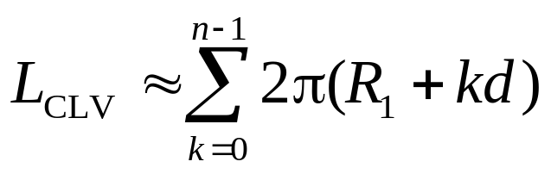
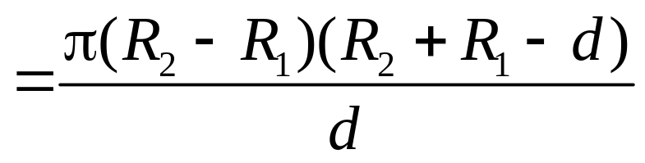
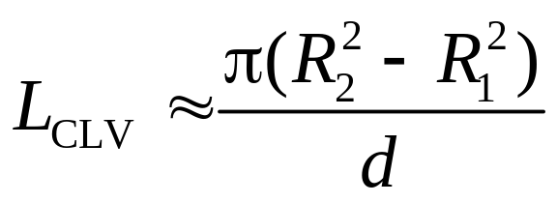
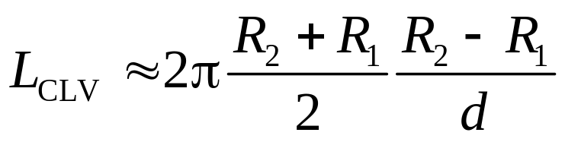
模型建立 —— CLV光盘
数据容量 C_{CLV} = ρL_{CLV}
ρ — 线密度
L_{CLV} — 信道总长度
R₁ — 光盘环形区域内圆半径，R₂ — 外圆半径，
d — 信道间距，n — 总圈数
注意到 d << R₂ – R₁，故有
L_{CLV}的其他方法建模
环形区域面积/信道间距
同心圆平均周长×总圈数

Slide 10
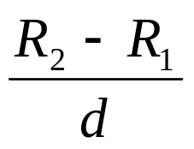
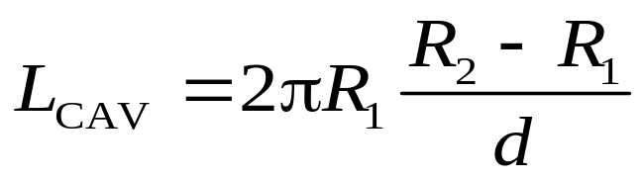
模型建立 —— CAV光盘
数据容量 C_{CAV} = ρL_{CAV}
ρ — 线密度
L_{CAV} — 信道有效长度
螺旋线最内圈的长度近似为2πR₁
总圈数可视为
当线密度 ρ、信道间距 d 和外径 R₂ 给定后，可选择环形区域的内圆半径 R₁，使数据容量最大。

Slide 11
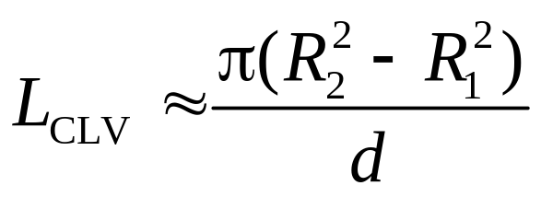
模型求解 —— CLV光盘
R₂ = 58 mm, R₁ = 22.5 mm
激光器 | 激光波长(μm) | 信道长度(mm) | 信息容量(MB) | 影像时间(min)
红外(CD) | 0.78 | 5,611,179 | 679 | 18
红色(DVD) | 0.64 | 12,132,279 | 4,695 | 126
蓝色(DVD) | 0.41 | 28,055,895 | 22,445 | 603
影像时间按照每秒钟占用 0.62MB 计算。
CD 信道长度在 5km 以上，容量约 680MB；DVD容量在 GB 量级。

Slide 12
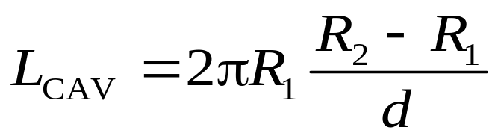
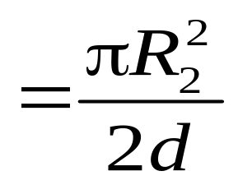
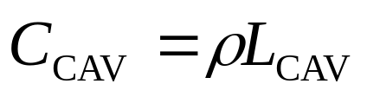
模型求解 —— CAV光盘
R₁ = R₂/2时，L_{CAV}最大
R₂ = 58mm
激光器 | 激光波长 (μm) | 信道长度 (mm) | 信息容量 (MB) | 影像时间(min)
红外(CD) | 0.78 | 3,302,599 | 400 | 11
红色(DVD) | 0.64 | 7,140,755 | 2,764 | 74
蓝色(DVD) | 0.41 | 16,512,996 | 13,210 | 355
即使在内圆半径的最佳选择下，CAV光盘的信息容量也小于CLV光盘。

Slide 13
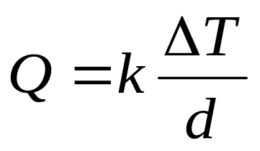
2.2 双层玻璃窗的功效
问题
双层玻璃窗与同样多材料的单层玻璃窗相比，减少多少热量损失（定量分析）。
模型准备
本问题与热量的传播形式、温度有关。
检索有关的资料得到与热量传播有关的一个结果 —— 热传导定律：
Q —单位时间单位面积(从温高侧到温低侧)传导的热量
ΔT — 温差，d — 材料厚度，k — 热传导系数
Notes:
厚度为d 的均匀介质，两侧温度差为ΔT，则单位时间内由温度高的一侧向温度低的一侧通过单位面积的热量Q 与ΔT 成正比，与d 成反比，即Q = kΔT / d，其中，k 为热传导系数.

Slide 14
模型假设
室内的热量传播只有传导 —— 不考虑对流、辐射，
即假定窗户的密封性能很好，两层玻璃之间的空气是不流动的。
室内外温度 T₁, T₂ 保持不变 —— 热传导过程处于稳定状态，
即沿热传导方向，单位时间通过单位面积的热量是常数。
玻璃厚度一定且材料均匀 —— 热传导系数为常数。

Slide 15
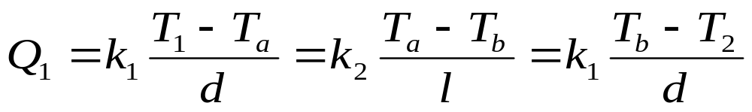
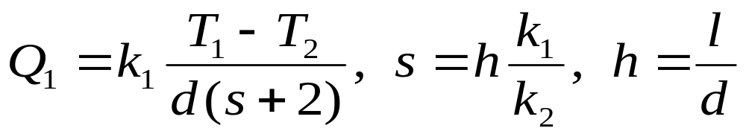
模型构成
双层玻璃窗传导的热量 Q₁
T_{a} — 内层玻璃的外侧温度
T_{b} — 外层玻璃的内侧温度
l — 玻璃之间的距离
k₁ — 玻璃的热传导系数
k₂ — 空气的热传导系数
室内温 T₁
室外温 T₂
T_{a}
T_{b}
d
l
d
Q₁
墙
Notes:
对中间有缝隙的双层玻璃，由热量守恒定律应有：穿过内层玻璃的热量等于穿过中间空气层的热量，等于穿过外层玻璃的热量。所以根据热传导物理定律，得前一等式。
消去不易测量的T_{a}、T_{b}，得后一等式。

Slide 16
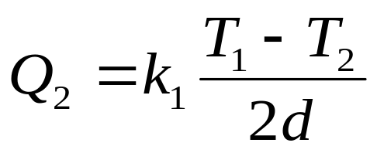
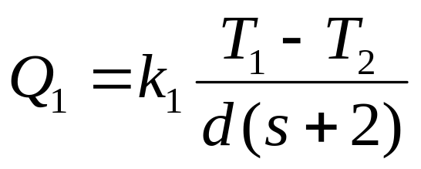
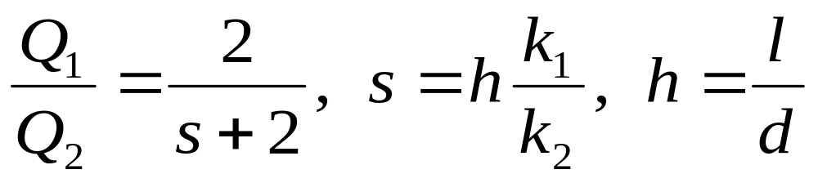
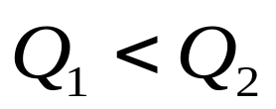
单层玻璃窗传导的热量 Q₂
室内温 T₁
室外温 T₂
2d
Q₂
双层与单层窗传导的热量之比
墙
—— 双层玻璃比单层玻璃保温

Slide 17
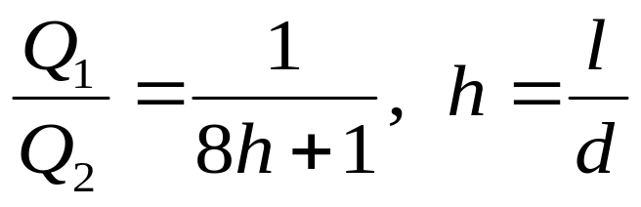
为了得到定量结果，考虑 s 的值。
查资料有
常用玻璃 k₁ = 0.4 ~ 0.8 瓦/平方米·度（W/m²·K，此处 K 可用 ℃ 代替），
静止的干燥空气 k₂ = 0.025 瓦/平方米·度，
k₁ / k₂ = 16 ~ 32
对 Q₁ 比 Q₂ 的减少量作最保守的估计，
取 k₁ / k₂ = 16

Slide 18
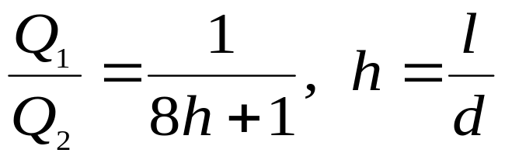
模型应用
Q₁/Q₂
从图中可知，此函数无极小值，且当 h 从 0 变大时， Q₁ / Q₂ 迅速下降，但当 h 超过 4 后下降变慢。
0.06
0.03
0.02
0
2
4
6
h
从节约材料方面考虑，h 不宜选择过大，以免浪费材料。按照建筑规范，若取 h = 4，则有 Q₁ / Q₂ = 0.03。
即在保守估计下，玻璃之间的距离约为玻璃厚度的 4 倍时，双层玻璃窗比单层玻璃窗可减少 97% 的热量损失。

Slide 19
结果分析
Q₁/Q₂ 之所以如此小，是由于层间空气极低的热传导系数 k₂，而这要求空气非常干燥、不流通。
房间通过天花板、墙壁、…，损失的热量更多。
双层窗的功效不会如此之大！
简评
本问题给出的启示：对于不太熟悉的问题，可以根据实际问题涉及的概念着手去搜集有利于进行数学建模的结论来建模，此时建模中的假设要以相应有用结论成立的条件给出。
此外，本问题通过对减少热量损失功效的处理给出了处理没有函数极值的求极值问题的一个解决方法。

Slide 20
2.3 划艇比赛的成绩
赛艇是一种靠桨手划桨前进的小船，分单人艇、双人艇、四人艇、八人艇四种。对四种赛艇1964-1970年4 次大赛冠军的成绩进行比较，发现与桨手数有某种关系。试建立数学模型揭示这种关系。
问题
赛艇 2000米成绩 t (min)
种类 1 2 3 4 平均
单人 7.16 7.25 7.28 7.17 7.21
双人 6.87 6.92 6.95 6.77 6.88
四人 6.33 6.42 6.48 6.13 6.32
八人 5.87 5.92 5.82 5.73 5.84
艇长l 艇宽b
(m) (m) l/b
7.93 0.293 27.0
9.76 0.356 27.4
11.75 0.574 20.5
18.28 0.610 30.0
空艇重w₀(kg)
桨手数n
16.3
13.6
18.1
14.7
准备
调查赛艇的尺寸和重量
l /b, w₀/n 基本不变
Notes:
包括1964年和1968年的两次奥运会和两次世锦赛。

Slide 21
问题分析
分析赛艇速度与桨手数量之间的关系
赛艇速度由前进动力和前进阻力决定
前进动力 —— 桨手划桨产生的驱动艇的力量
前进阻力 —— 浸没部分与水的摩擦力
对桨手体重、划桨的输出功率、阻力与艇速的关系等作出假定
运用合适的物理定律建立模型
划桨
功率
前进
动力
赛艇
速度
桨手数量
艇
重
浸没
面积
前进
阻力
赛艇
速度
Notes:
在这个问题中，由于划艇的速度、阻力、桨手的输出功率等变量之间的精确关系不易找出，各时刻划艇的绝对速度也很难得到，建立精确的模型来描述划艇的运动是困难的，而我们现在关心的只是划完全程的时间，因此我们可以在不太精确的假设下用比例分析的方法组建模型来描述它。

Slide 22
模型假设
艇速 v，浸没面积 s，排水体积 V，空艇重 w₀，阻力 f，桨手数 n，桨手划桨的输出功率 p，桨手体重 w，艇重 W，赛艇的比赛成绩即时间 t.
艇形状相同(l/b为常数)，w₀与n成正比
v 是常数，阻力 f 与 sv² 成正比
w 相同，p 不变，p 与 w 成正比
艇的静态特性
艇的动态特性
桨手的特征
模型建立
np ∝ fv
f ∝ sv²
p ∝ w
v ∝ (n/s)^{1/3}
s^{1/2} ∝ V^{1/3}
V ∝ W(=w₀+nw) ∝ n
s ∝ n^{2/3}
v ∝ n^{1/9}
比赛成绩 t ∝ n^{–1/9}
Notes:
根据流体力学，所受阻力f与浸没部分表面积s成正比，与v²成正比。
p与肌肉体积、肺体积成正比，对于身材匀称的运动员，肌肉、肺的体积与w成正比。
由阿基米德定律，艇的排水体积V与总重量W成正比。
比赛成绩t与艇速v成反比。

Slide 23
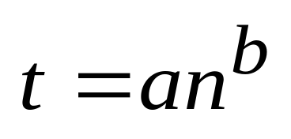
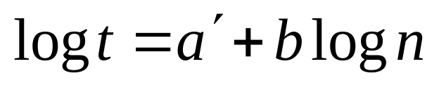
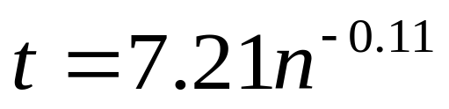
模型检验
利用 4 次大赛冠军的平均成绩对模型 t ∝ n^{–1/ 9} 进行检验
n t
1 7.21
2 6.88
4 6.32
8 5.84
t
7.21
•
6.88
•
6.32
•
5.84
•
1
2
4
8
n
与模型吻合！
线性最小二乘法

Slide 24
简评
对实际数据做比较、分析，发现并提出问题。
利用物理基本知识分析问题。
模型假设比较粗糙。
利用合适的物理定律及简单的比例方法建模(只考虑各种艇的相对速度)。
模型结果与实际数据十分吻合 (巧合！)。
练习
毛毛细雨和倾盆大雨落在手上的感觉截然不同，即速度不同。试利用类比的方法讨论雨点速度与质量的关系模型。

Slide 25
2.4 实物交换
问题
甲有物品 X，乙有物品 Y，双方为满足更高的需要，商定相互交换一部分。研究实物交换方案。
模型准备
在个人之间或国家之间的各类贸易活动中经常遇到。
通常，交换的结果取决于交换双方对所交换物品的偏爱程度。由于偏爱程度是一个模糊的概念，较难给出一个确切的定量关系，此时可以采用图形法的建模方式来描述双方该如何交换物品才能完成交换活动。
模型假设
交换不涉及其它因素，只与交换双方所交换物品的偏爱程度有关。
Notes:
2005年7月，一个年轻人名叫凯尔⋅麦克唐纳，是美国一家比萨店的店员。他在博客上写出自己的梦想：他想拥有一套豪宅，但不是通过现金购买，而是用手中的东西交换。而他提供的仅仅是一枚特大号的红色曲别针——一件难得的艺术品。
凯尔的愿望似乎是痴人说梦，但恰恰吸引了一对姐妹，她们主动联络凯尔，用一支鱼形钢笔换走了那枚曲别针。
借助互联网的力量，凯尔的梦想被更多的人知道。一位陶器艺术家用他的一个绘有笑脸的陶瓷门把手换走了凯尔手中的鱼形钢笔；一位居家男人用烤炉换走了这个陶瓷门把手；美国加州的一名军官又用一个发电机换走了烤炉；发电机又被换成了一个有多年历史的啤酒桶；加拿大一名电台播音员用一辆旧雪地汽车换走了这个啤酒桶；在媒体的关注下，一家旅行杂志社用一次远程旅游交换凯尔手中的雪地汽车；得知消息的人又将这次远程旅游用一辆敞篷车换走；这辆敞篷车又被一位音乐制作人看中，提出以录制唱片作为交换条件，凯尔获得了一份录音棚的合同书(50小时录音，50小时混音制作)。
当凯尔手中握着一个录制唱片的合约时，一位梦想当歌星的女孩联系了凯尔，她觉得这是一个难得的机会，她有一栋两层别墅，愿意出让这套别墅一年居住权，来换取录制唱片的机会。
拿到钥匙的凯尔并没有搬入豪宅，而是将居住权继续放在网上，等待交换。

Slide 26
模型构成
交换前甲占有物品 X 的数量为 x₀，乙占有 Y 的数量为 y₀
交换后甲占有 X，Y 的数量分别为 x，y
建立平面直角坐标系如右图所示
y
y₀
•
.
p
y
0
•
x
x₀
x
若不考虑双方对 X，Y 的偏爱，则矩形内任一点 p(x，y)都是一种交换方案：
甲占有 (x，y)，乙占有 (x₀−x，y₀−y)
Notes:
引入二维点坐标后，把所考虑到范围限制在一个有限的平面区域中，从而使问题简化。
但这还不够，因为交换只是在其中的一个点发生。为找到这个点，引入如下衡量偏爱程度的无差别曲线概念。

Slide 27
甲的无差别曲线
y
如果甲对占有(x₁，y₁)与占有(x₂，y₂)具有同样的满意程度，则称 p₁ 和 p₂ 对甲是无差别的。
将所有与 p₁，p₂ 无差别的点连接起来，得到一条无差别曲线 MN。
y_{o}
M
.
M₁
y₁
p₁
.
p₃(x₃,y₃)
.
p₂
y₂
N₁
N
0
x₁
x₂
x_{o}
x
线上各点的满意度相同，线的形状反映对 X，Y 的偏爱程度。
比 MN 各点满意度更高的点如 p₃，在另一条无差别曲线 M₁N₁ 上，于是形成一族无差别曲线（无数条）。

Slide 28


甲的无差别曲线族记作
f(x，y) = c₁
c₁ — 满意度
f — 等满意度曲线
无差别曲线族的性质：
单调减（x 增加时 y 减小）
下凸(凸向原点)
互不相交
y
f(x,y)=c₁
.
c₁↑
p₁
.
p₂
0
x
交换的特点是物以稀为贵
当占有的 x 较少时 ( p₁ 点附近)，宁愿以较多的 Δy 换取较少的 Δx；
当占有的 x 较多时( p₂ 点附近)，就要以较多的 Δx 换取较少的 Δy.
Notes:
无差别曲线是一条由隐函数确定的平面曲线或可以看成二元函数f (x，y)的等高线，虽然f ( x，y )没有具体的表达式，但仍然可以讨论这族无差别曲线的特点。
(1 ) 无差别曲线是彼此不相交的。因为若两条无差别曲线相交，则在交点处具有两个不同的满意度，这与无差别曲线定义矛盾。
(2 ) 无差别曲线是单调递减的。由交换常识可知，在满意度一定的前提下，交换的两种物品成反比关系。
(3 ) 满意度大的无差别曲线在满意度小的无差别曲线上方。因为对甲来说，用同样的物品X换取更多的物品Y会更满意。
(4 ) 无差别曲线是下凸的。因为交换的特点是物以稀为贵。当某人拥有较少的物品时，他愿意用其较少部分物品换取较多的另一种物品；反之，当其拥有较多的物品时，他愿意用其较多部分物品换取较少的另一种物品。这在数学上可以描述为当x 较小时，交换是用较少的Δx 换取较多的Δy；当x 较大时，交换是用较多的Δx 换取较少的Δy。具有这种特点的曲线是下凸的，如图所示。

Slide 29
乙的无差别曲线族 g(x，y) = c₂具有相同性质（形状可以不同，右图所示）。
双方的交换路径
甲的无差别曲线族 f = c₁
乙的无差别曲线族 g = c₂ （坐标系 x′O′y′，且反向）
两族曲线切点连线记作 AB.
双方满意的交换方案必在 AB（交换路径）上！
y
g(x，y) = c₂
c₂↑
O
x
x′
y
O′
y₀
B
p
p′
A
f =c₁
O
g=c₂
x₀
x
因为在 AB 外的任一点 p′，
(双方)满意度低于 AB 上的点 p.
y′
Notes:
由于交换是在甲、乙双方进行的，甲方的物品减少对应乙方物品的增加，反之亦然。将双方的无差别曲线画在一起可以观察到交换的发生特点，具体画法见图2所示。
于是在交换区域中，任何一点都有甲和乙各一条无差别曲线通过。甲、乙两条无差别曲线的交点表示甲、乙交换发生。两族无差别曲线中的曲线彼此发生相交的情况只有相切于一点或者相交于两点的可能。如果交点不是切点，则过此点的甲、乙两条无差别曲线还在另一点相交，故由无差别曲线的定义知，在这两条曲线上甲、乙双方具有同样的满意度，而这是不可能的。因为这两条曲线中一条是下凸的，另一条是上凸的，过所围区域内任一点的无差别曲线具有与这两条无差别曲线不同的满意度，且一定与其中一条相交，这就导致在同一交点处对某方来说有两种满意度的情况，因此交点不是切点时不发生实际交换。
简单分析可知，两条无差别曲线相切于一点的点都可以发生实际交换，这些相切于一点的点构成交换区域的一条曲线，记为AB，称其为交换路径。这样借助无差别曲线概念将交换方案从矩形区域缩小为其中的一条交换路径曲线AB上。

Slide 30
交换方案的进一步确定
交换方案 —— 交换后甲的占有量 (x，y)
0 ≤ x ≤ x₀, 0 ≤ y ≤ y₀矩形内任一点
交换路径AB
AB 与 CD 的交点 p
双方的无差别曲线族
等价交换原则
X，Y 用同一种货币衡量其价值，设交换前 x₀，y₀ 价值相同，则等价交换原则下交换路径为：
(x₀, 0)，(0, y₀) 两点的连线 CD。
.
y
D
y₀
B
p
.
A
C
0
x₀
x
设 X 单价为 a，Y 单价为 b，则等价交换下 ax + by = s (s = ax₀ = by₀)。

Slide 31
简评
本题巧妙地用图形方法建模解决了涉及不易定量表示的模糊概念建模问题，其中在建模中引入的无差别曲线概念及对无差别曲线的讨论很有特点，它给出了怎样研究和了解没有具体关系式函数特征的一种方法。
练习
考虑双方交换的物品为三种的交换方案。

Slide 32
2.5 污水均流池的设计
背景和问题
城市生活污水的流量是时刻变化的，在净化处理前需要先进入一个集中储存的大池子，再通过水泵和输水管以恒定的流量流向净化设备。
集中储存且能均衡调节流量的池子称为均流池。
根据污水的流量设计均流池的容积及水泵和输水管的规格，在一定条件下按照施工成本最小的原则确定均流池的具体尺寸。

Slide 33
调查和分析
除了节假日等特殊情况以外，生活污水进入均流池的流量是以天为周期变化的。
典型调查得到以小时为单位间隔、一天的污水流量(m³/s)
时间(h) | 0 | 1 | 2 | 3 | 4 | 5 | 6 | 7
流量 | 0.0417 | 0.0321 | 0.0236 | 0.0185 | 0.0189 | 0.0199 | 0.0228 | 0.0369
时间(h) | 8 | 9 | 10 | 11 | 12 | 13 | 14 | 15
流量 | 0.0514 | 0.0630 | 0.0685 | 0.0697 | 0.0725 | 0.0754 | 0.0761 | 0.0775
时间(h) | 16 | 17 | 18 | 19 | 20 | 21 | 22 | 23
流量 | 0.0810 | 0.0839 | 0.0863 | 0.0807 | 0.0781 | 0.0690 | 0.0584 | 0.0519
污水一天进入均流池的平均流量（忽略蒸发等损失）
=从均流池用水泵打入净化设备的恒定流量

Slide 34
由以小时为单位间隔的污水流入量和从均流池到净化设备的恒定流出量，可得均流池中污水随时间变化的容量。
均流池的容积应该按照污水的最大容量，并考虑留有一定裕量来设计。
均流池的形状一般为矩形，其深度通常按照工程需要（底部需安装设备、进行清理等）确定。
均流池的面积可以由它的容积和深度得到。
均流池的施工成本：底部单位面积的成本，四条边上单位长度的施工成本。

Slide 35
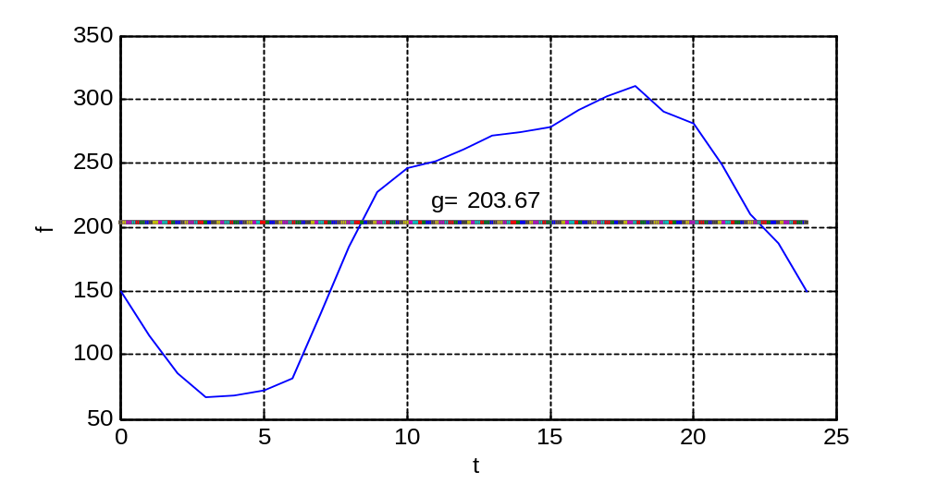
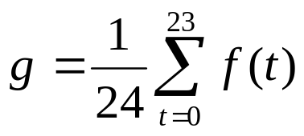
模型假设与建立
以调查得到的一天的污水流量为依据，并留有25%的裕量进行均流池的设计。
均流池的深度为3m，施工成本：底部面积 340元/m²，两条长边及一条短边250元/m，另一条短边450元/m。
模型1 均流池的恒定流出量和最大容量模型
f(t)
流量单位换算成m³/h，记为f(t)
平均流入量=恒定流出量
= 203.67(m³/h )
设计流量255m³/h (25%的裕量)

Slide 36
均流池中污水的容量为c(t) (m³)
时间 | 0 | 1 | 2 | 3 | 4 | 5 | 6 | 7
容量 | 0 | − 53.55 | −141.66 | −260.37 | −397.44 | −533.07 | −665.10 | −786.69
时间 | 8 | 9 | 10 | 11 | 12 | 13 | 14 | 15
容量 | −857.52 | −876.15 | −853.02 | −810.09 | −762.84 | −705.51 | −637.74 | −567.45
时间 | 16 | 17 | 18 | 19 | 20 | 21 | 22 | 23
容量 | −492.12 | −404.19 | −305.82 | −198.81 | −111.96 | − 34.47 | 10.26 | 16.83
设c(0)=0
c(9)最小
设c(9)=0
c(23)最大
时间 | 0 | 1 | 2 | 3 | 4 | 5 | 6 | 7
容量 | 876.15 | 822.60 | 734.49 | 615.78 | 478.71 | 343.08 | 211.05 | 89.46
时间 | 8 | 9 | 10 | 11 | 12 | 13 | 14 | 15
容量 | 18.63 | 0 | 23.13 | 66.06 | 113.31 | 170.64 | 238.41 | 308.70
时间 | 16 | 17 | 18 | 19 | 20 | 21 | 22 | 23
容量 | 384.03 | 471.96 | 570.33 | 677.34 | 764.19 | 841.68 | 886.41 | 892.98

Slide 37
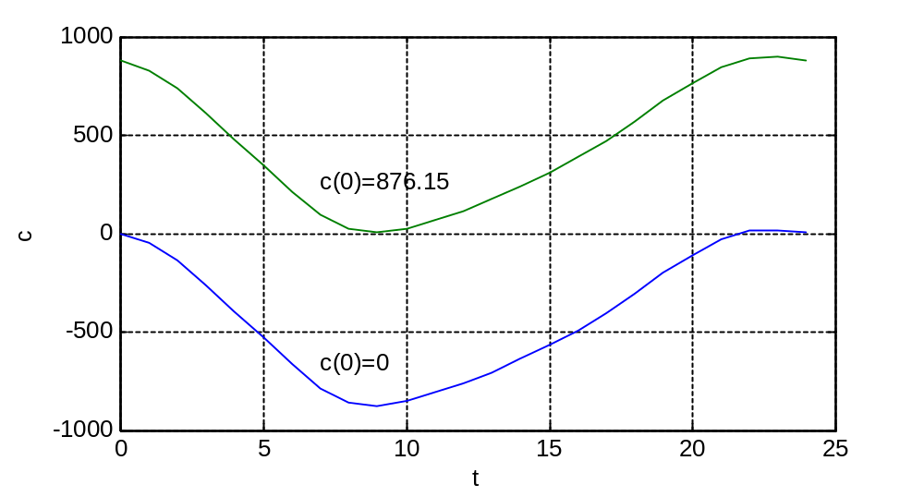
最大容量为892.98m
c(t)
设计容量1116 m³ (25%的裕量)
f(t) < g f(t) > g
c(t) 最小
f(t) > g f(t) < g
c(t) 最大
f(t)

Slide 38
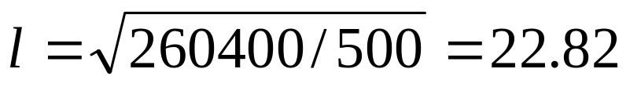
模型2 均流池的具体尺寸模型
施工成本：底部面积 340元/m²，两长边及一短边250元/m,另一短边450元/m。 L — 长边长度， w — 短边长度
设计容量1116 m³，深度3m
底部面积 lw=372，w =372/ l
S(l)=149301元，w =16.30m
建造一个23 m×16.5m的均流池，成本约15万元。

Slide 39
2.6 交通流与道路通行能力
背景和问题
现代城市生活中交通拥堵是普遍存在的现象，在许多平面交叉路口，红灯后面总是排着长长的汽车队伍等待放行。
通过信号灯控制等管理手段提高道路通行能力，已经成为城市交通工程面临的重要课题之一。
介绍交通流的基本参数及它们之间的关系；
讨论一般道路及信号灯控制的十字路口的通行能力。

Slide 40
交通流 — 标准长度的小型汽车在单方向道路上行驶形成的车流，没有外界因素如岔路、信号灯等的影响。
借用物理学概念，将交通流看作一辆辆汽车组成的连续流体，用流量、速度、密度3 个参数描述其基本特性。
流量q —某时刻单位时间内通过道路某断面的车辆数(辆/h)
速度v —某时刻通过道路某断面的车辆速度(km/h)
密度k —某时刻通过道路某断面单位长度内的车辆数(辆/km)
3 个参数之间的基本关系：q = vk
交通流的基本参数及其特性

Slide 41
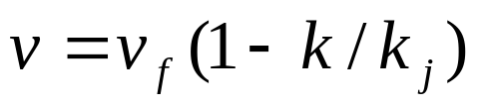
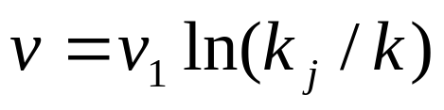
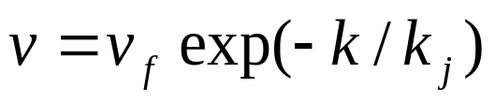
速度v 与密度k 的关系
车流密度加大 司机被迫减速
线性模型
适合车流密度适中的情况
v_{f} — 畅行车速(k=0时)
k_{j} — 阻塞密度(v=0时)
对数模型
车流密度较大时适用
v₁ — k = k_{j} /e 时的车速(理论上)，由观测数据确定。
指数模型
车流密度较小时适用

Slide 42
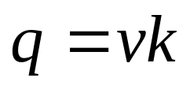
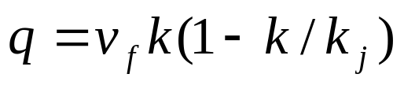
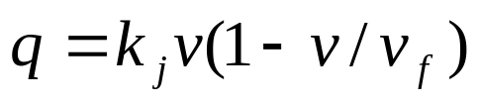
流量q
q_{m}
0
k_{m}
k_{j}
速度v
v_{f}
v_{f}
k_{m}= k_{j}/2 — 最大流量时的密度
v_{m}
v_{m}
v_{m}=v_{f} /2 — 最大流量时的速度
0
k_{m}
k_{j}
0
q_{m}
密度k
流量q

Slide 43
城市干道的通行能力
道路通行能力 — 单位时间内通过某断面的最大车辆数。
  交通流量远小于通行能力时，车速高，呈自由流状态。
  交通流量接近通行能力时，车速低，呈强制流状态，出现交通拥堵。
饱和度 — 流量与通行能力的比值，表示道路的负荷程度。
城市干道的通行能力 — 在理想的道路和交通条件下，当具有标准长度和技术指标的车辆，以前后两车最小车头间隔连续行驶时，单位时间内通过道路某断面的最大车辆数N (辆/h)。

Slide 44

单位时间内通过的最大车辆数 N
v — 车速 (km/h)，d — 最小车头间隔(m)
d 主要由刹车距离决定，刹车距离与车速密切相关。
d₁ — 刹车时司机在反应时间t₀ 内汽车行驶的距离
d₂ — 刹车时从制动器起作用到汽车停止行驶的距离
c — 与路面阻力、车重、湿度、坡度等有关的系数
d₃ — 两车之间的安全距离，d₄ — 车辆的标准长度

Slide 45
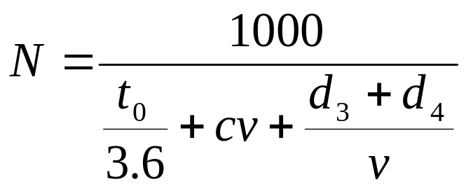
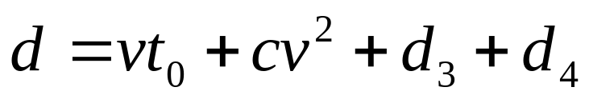
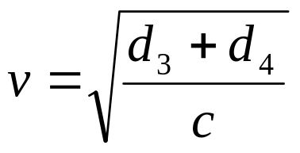
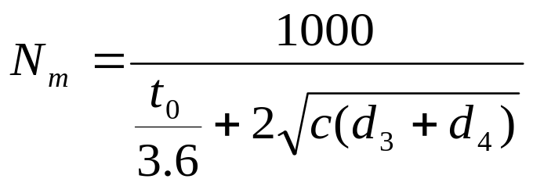
最大通行能力
交通工程的专业教材: 司机刹车的反应时间t₀ = 1s，系数 c = 0.01，安全距离 d₃ = 2m，小型车辆的标准长度 d₄ = 5m.
v | 10 | 20 | 30 | 40 | 50 | 60 | 70 | 80 | 90 | 100
N | 958 | 1208 | 1233 | 1173 | 1090 | 1006 | 928 | 858 | 797 | 742
当 t₀，c，d₃，d₄ 变大时最大通行能力 N_{m} 减小。

Slide 46
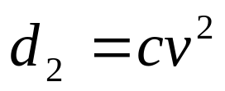
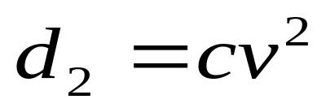
制动距离与车速的模型
制动距离：制动器作用力、车重、车速、道路、气候…
设计制动器的合理原则：
常数
最大制动力与车的质量成正比，使汽车作匀减速运动。
模型假设
刹车时使用最大制动力F，F做的功等于汽车动能的改变，且F与车的质量m成正比。
F d₂= m v²/2
F ∝ m

Slide 47
信号灯控制的十字路口的通行能力
典型的十字路口
北
东西方向有3条车道：左转、直行、直右混行
西
南北方向有2条车道：左转、直右混行
东
南
信号灯控制采用 4 相位方案
相位A
相位B
相位C
相位D

Slide 48
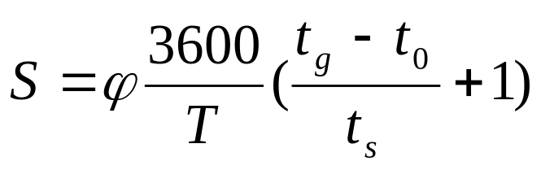
假设红灯时车辆在停止线后排成一列等待，绿灯后第一辆车立即启动通过停止线，其余车辆按照固定时间间隔通过停止线。
某一相位下每小时通过停止线的最大车辆数(单行道) S (辆/h)
T(s) — 信号灯周期
t_{g}(s) — 某相位的绿灯时间
t₀(s) — 绿灯后第1辆车通过停止线的时间
t_{s}(s) — 直行或右转车辆通过停止线的时间
ϕ — 反映车辆通过路口不均匀性的折减系数

Slide 49
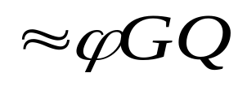
每小时通过停止线的最大车辆数
t₀ = 2.3s，t_{s} = 2.5s (小型车辆) ~ 3.5s (大型车辆)，
对直行或右转 ϕ = 0.9 (左转更小)
G = t_{g}/T — 绿灯时间与信号灯周期之比(绿信比)
Q = 3600/t_{s} — 小时流量(按每 t_{s}(s) 通过一辆车计算)
实地调查高峰时段 4个相位通行的实际流量q_{A}，q_{B}，q_{C}，q_{D}
调整4个相位的绿信比，使G_{A}:G_{B}:G_{C}:G_{D} ≈ q_{A}:q_{B}:q_{C}:q_{D}

Slide 50
2.7 核军备竞赛
背景与问题
冷战时期美苏声称为了保卫自己的安全，实行“核威慑战略”，核军备竞赛不断升级。
随着前苏联的解体和冷战的结束，双方通过了一系列的核裁军协议。
在什么情况下双方的核军备竞赛不会无限扩张，而存在暂时的平衡状态？
处于平衡状态下双方拥有最少的核武器数量是多大，这个数量受哪些因素影响？
当一方采取诸如加强防御、提高武器精度、发展多弹头导弹等措施时，平衡状态会发生什么变化？
Notes:
模型分析：核威慑战略？

Slide 51
模型假设
以双方（战略）核导弹数量描述核军备的大小。
假定双方采取如下同样的核威慑战略：
  认为对方可能发起所谓第一次核打击，即倾其全部核导弹攻击己方的核导弹基地；
  己方在经受第一次核打击后，应保存足够的核导弹，给对方重要目标以毁灭性的打击。
在任一方实施第一次核打击时，假定一枚核导弹只能攻击对方的一个核导弹基地，而且不同的导弹尽可能攻击对方的不同的核导弹基地。
摧毁这个基地的可能性是常数，它由一方的攻击精度和另一方的防御能力决定。

Slide 52


图的模型
y = f(x) ：甲有 x 枚导弹，乙所需的最少导弹数 — 乙的安全线
x = g(y) ：乙有 y 枚导弹，甲所需的最少导弹数 — 甲的安全线
当 x = 0时 y = y₀，y₀ 为乙方的威慑值
  y₀ — 甲方实行第一次打击后已经没有导弹，乙方为毁灭甲方工业、交通中心等目标所需导弹数
y
y
乙的安全区
双方安全区
y = f(x)
y = f(x)
P(x_{m}, y_{m})
y₁
乙的安全线
甲的安全区
x = g(y)
y₀
y₀
0
0
x₀
x₁
x
x
P为平衡点(双方最少导弹数)

Slide 53
证明 y = f (x) 与 x = g(y) 相交，即稳定点存在
(1) 证明：对任意 r > 0，x = g(y) 必与 y = rx 相交。
由条件，乙方的全力打击不能毁灭甲方的全部核武器，即：乙方以甲方 r 倍的核武器 (y = rx) 打击甲方，无论 r 多大，当乙方以全部核武器袭击甲方时，甲方每枚核武器保存下来的概率 p(r) > 0，于是，甲方能保存下来的核武器为 xp(r)。
由 x₀ 的解释，当 xp(r) ≥ x₀ 时甲方可保安全。
记 x_{r} = x₀ / p(r)，即当甲方拥有 x_{r} 枚核武器时，对甲方是安全的，但按安全线的定义，(x_{r}, rx_{r}) 应在 x = g(y) 上，即 x_{r} = g(y_{r}) = g(rx_{r})，
此即证得 (x_{r}, rx_{r}) 为 x = g(y) 与 y = rx 的交点。
y
y = rx
乙的安全区
y = f (x)
甲的安全区
y₀
x=g(y)
0
x
x₀
x_{r}

Slide 54
(2) 证明：y = f (x) 与 x = g(y) 相交。
假设双方安全线与任意直线 y = rx 相交于至多一点。
此假设的实际意义是当一方认为自己安全时，不再生产更多的核武器。
由 (1)，设
rx₁ = g^{–1}(x₁)，rx₂ = f(x₂)，
不妨设 x₁ < x₂，且令
h(x) = g^{–1}(x) – f(x)
由假设，对任意 x < x₂，f(x) > rx
又由于 x₁ < x₂，故
h(x₁) = g^{–1}(x₁) – f(x₁) < g^{–1}(x₁) – rx₁ = 0.

Slide 55
另一方面，对任意 x > x₁，g^{–1}(x) > rx
故
h(x₂) = g^{–1}(x₂) – f(x₂) > rx₂ – f(x₂) = 0.
由 h(x) 在 [x₁, x₂] 上连续及连续函数的介值定理知，存在 x_{m} ∈ (x₁, x₂)，使 h(x_{m}) = 0，即 g^{–1}(x_{m}) = f(x_{m})。
此即证得曲线 y = f(x) 与 x = g(y) 相交。

Slide 56
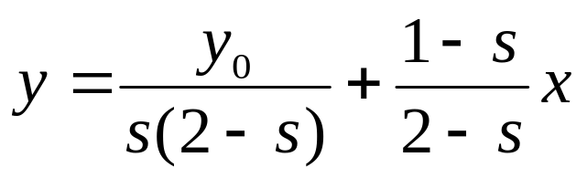
精细模型
寻求甲、乙安全线的具体形式
乙方残存率 s — 甲方一枚导弹攻击乙方一个导弹基地时，乙方导弹基地未被摧毁的概率。
x < y
甲方以 x 枚核导弹攻击乙方 y 个基地中的 x 个
乙方平均有 sx 个基地未被摧毁，y – x 个基地未被攻击
y₀ = sx + y – x
y = y₀ + (1−s)x
x = y
y₀ = sy
y = y₀/s
y < x < 2y
乙的 x – y 个基地被攻击2次，
y – (x – y) = 2y – x 个被攻击 1 次，
乙的某个基地会被攻击 3 次吗？
y₀ = s²(x – y) + s(2y – x)
x = 2y
y₀ = s²y
y = y₀/s²

Slide 57
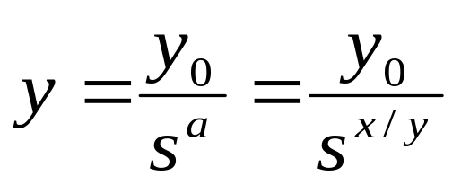
x < y, y = y₀ + (1 − s)x
y < x < 2y，
x = y，y = y₀/s
x = 2y，y = y₀/s²
s 为残存率
x = ay,
y₀ 为威慑值
y
用曲线近似分段线性的直线，因而可用导数进行分析
x = y
x = 2y
y = f(x)
利用微积分知识可知
y 是一条上凸的曲线
y₀
y₀ 变大，曲线上移、变陡
0
x
s 变大，y 减小，曲线变平
Notes:
a 为交换比(甲乙导弹数量比)
y₀ 变大，曲线上移，曲线变陡——即在相同的x点一阶导数会变大

Slide 58

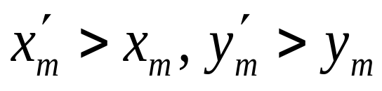
模型解释
甲方增加经费保护及疏散工业、交通中心等目标。
乙方威慑值 y₀ 变大
y
（其它因素不变）
乙安全线 y = f(x) 上移
P(x_{m}, y_{m})
平衡点 P → P′
x = g(y)
y₀
y = f(x)
0
x₀
x
甲方的被动防御也会使双方军备竞赛升级。
公开透明反而是降低军备竞赛的一种方式！

Slide 59
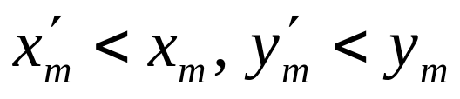
甲方将固定核导弹基地改进为可移动发射架。
乙安全线 y = f(x) 不变
y
P(x_{m},y_{m})
甲方残存率变大
威慑值 x₀ 不变
x 减小，甲安全线 x = g(y) 向 y 轴靠近
x=g(y)
y=f(x)
y₀
0
x₀
x
P → P′
甲方这种单独行为，会使双方的核导弹减少。

Slide 60




双方发展多弹头导弹，每个弹头可以独立地摧毁目标。
(x，y 仍为双方核导弹的数量)
双方威慑值 x₀，y₀ 和残存率 s 均减小
乙安全线 y = f(x)
y
P(x_{m},y_{m})
y₀ 减小 → y 下移且变平
y=f(x)
s 变小 → y 增加且变陡
x=g(y)
y₀
0
x₀
x
双方导弹增加还是减少，需要更多信息及更详细的分析。
Notes:
虽然是多弹头，由于是装在一个导弹上的，所以x，y 仍为双方核导弹的数量。
因为导弹是多弹头的，而每个弹头可以独立地去摧毁目标，相当于单弹头来讲意味着增加了导弹数量，所以威慑值变小。同时双方都发展多弹头导弹，相当于每个基地会被多个弹头进行攻击，所以残存率也变小了。

Slide 61
简评
对“核威慑战略”做一些合理、简化假设，用图的模型描述双方核武器相互制约、达到平衡的过程。
提出安全曲线概念，给出它的一般形式。
通过更精细的分析找到影响安全线的参数：威慑值和残存率，给出安全线的分析表达式。
利用模型对核军备竞赛中的一些现象作出合理解释。
由于信息的非对称性，双方对平衡点达成共识很难。

Slide 62
练习
在核军备竞赛模型中，讨论以下因素引起的平衡点的变化：
甲方提高导弹导航系统的性能；
甲方增加导弹爆破的威力；
甲方发展电子干扰系统；
双方建立反导弹系统。

Slide 63
2.8 扬帆远航
问题
帆船在海面上乘风远航，确定最佳的航行方向及帆的朝向。
航向
北
简化问题
海面上东风劲吹，设帆船要从 A 点驶向正东方的 B 点，确定起航时的航向 θ，以及帆的朝向 α。
帆船
α
帆
风向
θ
A
B

Slide 64
模型分析
风（通过帆）对船的推力 w
风对船体部分的阻力 p
推力w的分解
w= w₁+w₂
p₂
p₁
p
w₁= f₁+ f₂
f₁ 为航行方向的推力
α
w
f₁
w₁
阻力 p 的分解
p = p₁ + p₂
w₂
f₂
p₁ 为航行方向的阻力
θ

Slide 65
模型假设
w 与帆迎风面积 s₁ 成正比，p 与船迎风面积 s₂ 成正比，比例系数相同（记为 k），且 s₁ 远大于 s₂
w₂ 与帆面平行，可忽略
f₂，p₂ 垂直于船身，可由舵抵消
航向速度 v 与力 f = f₁ − p₁ 成正比，比例系数记为 k₁
p₂
p₁
p
v
α
w
f₁
w₁
w₂
f₂
θ

Slide 66
模型建立
w = ks₁, p = ks₂,
w₁ = wsin(θ − α)
p₂
p₁
p
f₁ = w₁sinα = wsinα sin(θ − α)
v
p₁ = pcosθ
v = k₁(f₁ − p₁)
α
w
船在正东方向速度分量 v₁ = vcosθ
f₁
w₁
w₂
f₂
θ
v₁
v₁ = vcosθ
= k₁(f₁ − p₁)cosθ
f₁ = w₁sinα = wsinα sin(θ − α)
p₁ = pcosθ

Slide 67
模型求解
求θ、α，使 v₁ 最大
p₂
p₁
p
1) 当θ 固定时求α，使 f₁ 最大
v
f₁ = w[cos(θ − 2α) − cosθ]/2
α
w
α =θ /2 时 f₁=w(1−cosθ)/2最大
f₁
w₁
w₂
f₂
θ
2) 令α =θ /2,
v₁ = k₁[w(1 − cosθ)/2 – pcosθ]cosθ
求θ 使v₁最大（w = ks₁, p = ks₂）
v₁

Slide 68
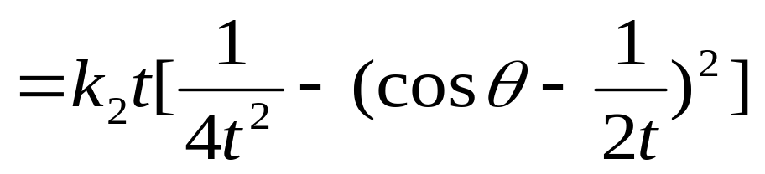
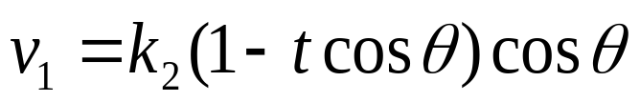
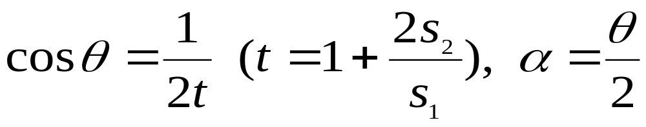
v₁ = (k₁w/2)[1 − (1 + 2p/w)cosθ]cosθ
w = ks₁, p = ks₂
记 t = 1 + 2s₂/s₁, k₂ = k₁w/2
v₁最大
s₁>> s₂
1< t < 2
1/4 < cosθ < 1/2
60º < θ < 75º
备注
只讨论起航时的航向，是静态模型。
航行过程中终点 B 将不在正东方，应调整 θ 和 α .

Slide 69
2.9 天气预报的评价
问题
明天是否下雨的天气预报以有雨概率形式给出。
已得到某地一个月四种预报方法的有雨概率预报，和实际上有雨或无雨的观测结果。
日期 | 预报A(%) | 预报B (%) | 预报C (%) | 预报D (%) | 实测(有雨=1,无雨=0)
1 | 90 | 30 | 90 | 60 | 1
2 | 40 | 30 | 50 | 80 | 1
… | … | 30 | … | … | …
15 | 10 | 30 | 20 | 10 | 0
… | … | 30 | … | … | …
31 | 80 | 30 | 50 | 10 | 0
9天有雨22天无雨
全相同
怎样根据这些数据对 4 种预报方法给以评价。

Slide 70
计数模型
有雨概率=50%
毫无意义, 不予统计
明天有雨概率>50% 预报有雨
明天有雨概率<50% 预报无雨
根据明天是否有雨的实测，统计预报的正确率。
实测
有雨
无雨
实测
有雨
无雨
ⅹ
预报A
预报
预报
预报B
正确率
0.57
有雨
6
10
有雨
0
0
正确率
0.71
无雨
3
11
无雨
9
22
实测
实测
√
预报C
预报
有雨
无雨
预报
有雨
无雨
预报D
正确率
0.81
有雨
5
3
有雨
6
0
正确率
0.93
无雨
2
17
无雨
2
21

Slide 71
从实用角度看，更重要的是误报率。
预报有雨而实测无雨的概率P₁
造成预防费用浪费
预报无雨而实测有雨的概率P₂
预防不足导致损失
设两种后果的损失之比为1 : 2
误报率P=P₁/3+2P₂/3
实测
有雨
无雨
预报A
预报
P₁=10/16
P₂=3/14
有雨
6
10
误报率P=P₁/3+2P₂/3=0.35
无雨
3
11
实测
实测
√
预报C
预报
有雨
无雨
预报
有雨
无雨
预报D
有雨
5
3
有雨
6
0
误报率P=0.20
误报率P=0.06
无雨
2
17
无雨
2
21
缺点: 未考虑预报概率的具体值

Slide 72
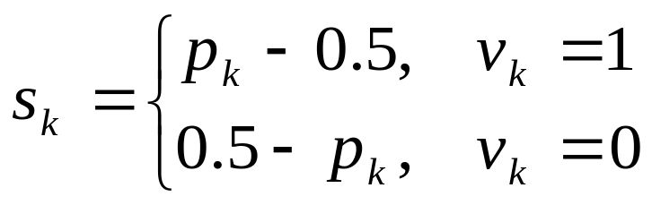
记分模型
将预报有雨概率与实测结果比较并记分
预报有雨概率>0.5 得到相应的正分
实测有雨
模型1
预报有雨概率<0.5 得到相应的负分
p_{k}—第k天预报有雨概率
v_{k}=1—第k天有雨，v_{k}=0—无雨
第k天的预报得分
对k 求和得到预报的分数S₁
S₁越大越好
S₁ (A) =1.0， S₁ (B) = 2.6， S₁ (C) = 7.0， S₁ (D) = 6.7
√

Slide 73
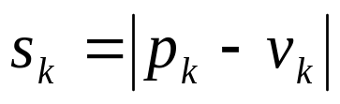
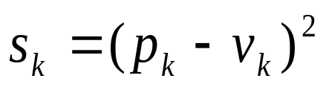
模型2
p_{k} —第k天预报有雨概率
v_{k}=1—第k天有雨，v_{k}=0—无雨
第k天的预报得分
对k 求和得到预报的分数S₂
S₂越小越好
S₂ (A) =14.5，S₂ (B) = 12.9， S₂ (C) = 8.5， S₂ (D) = 8.8
√
模型3
第k天的预报得分
对k 求和得到预报的分数S₃
S₃越小越好
S₃ (A) =8.95，S₃ (B) = 6.39， S₃ (C) =4.23， S₃ (D) =3.21
√

Slide 74



v=1—有雨 v=0—无雨
记分模型
p—预报有雨概率
S₁ (A) =1.0， S₁ (B) = 2.6， S₁ (C) = 7.0， S₁ (D) = 6.7
S₂ (A) =14.5，S₂ (B) = 12.9， S₂ (C) = 8.5， S₂ (D) = 8.8
S₃ (A) =8.95，S₃ (B) = 6.39， S₃ (C) =4.23， S₃ (D) =3.21
模型1, 2对4种预报的优劣排序、相对分差都相同
等价!
比较模型3与模型2的优劣
f — 理论上的有雨概率
模型3的期望分数
P(v=1)= f, P(v=0)= 1– f
p=f 时E(S)最小
求E(S)的极值
考察一般模型
仅当n=2时p=f才能E(S)最小
此意义下模型3最佳！

Slide 75
图形模型
模型1
*上( )中数字是坐标在*的天数
预报A
预报B
(1) (1) (1) (3) (1) (2)
* * * * * *
v=1
  (9)
*
v=1
v=0
(1)(1)(2)(3)(3)(1)(3)(2)(4)(2)
* * * * * * * * * *
0 0.2 0.4 0.6 0.8 1
v=0
(22)
*
0 0.2 0.4 0.6 0.8 1
p
p
*号几乎随机分布, 预报效果很差
*号的p没有变化, 毫无用途
预报C
预报D
(1)(1) (2) (1) (1)(3)
* * * * * *
v=1
(2)(1)(1)(2)(3)
* * * * *
v=1
(5)(6)(4)(1)(1)(2)(3)
* * * * * * *
0 0.2 0.4 0.6 0.8 1
(2)(4)(4)(6)(5)(1)
* * * * * *
0 0.2 0.4 0.6 0.8 1
v=0
p
v=0
p
v=0*号在p=0.6左边,无雨预报较好; v=1 *号分散 ,有雨预报较差
v=0 *号在p=0.5左边,v=1 *号在p=0.4右边,无雨、有雨预报都好

Slide 76
模型2
p — 预报有雨概率, q — 实测有雨天数比例
预报A
预报B
p和q越接近越好
q
q
0.5
0.5
*
*离对角线越近越好
* * *
* * *
* * * *
p
0
p
模型缺陷
0
0.5
0.5
只有一个*, 几乎在q=p上
不能用于预报B的情况
*几乎均匀分布,明显不好
数据量小可能是预报D未得到正确评价的原因
预报C
q
预报D
q
* *
*
*
* * *
*
0.5
用*与q=p的竖直距离度量模型的优劣，并考虑各个*的权重，模型2可量化为分数模型。
0.5
*
*
* * *
*
* * * *
0
0.5
p
0
p
比A好一些
0.5
未显示出优势

Slide 77
深入讨论
评价预报的优劣，需制定评价标准
无统一看法, 提出三类层次、内涵不同但相互关联的标准
第一类标准：预报者本身的一致性
指预报者根据知识、信息和经验对预报的事件做出的判断，与他对外发布的预报之间的关系。
不完全一致
预报者没有利用全部判断，只从使用者的需要出发。
出于预报效益等考虑，对判断作了适当改变。
一致性受预报者控制，外界通常难以掌握
在预报以概率形式给出的情况下，当预报与预报者的判断一致时，才会得到与实际观测最相符的结果。

Slide 78
第二类标准：根据预报和实测间的关系，评价预报的品质
利用预报(随机变量x)与观测(随机变量y)的联合分布F(x, y)
可靠性
将特定预报x下观测y的条件均值与x之差对所有x平均，作为可靠性的数量指标。
越小越好
决定性
将特定预报x下观测y的条件均值与y的无条件均值之差对所有x平均，作为决定性的数量指标。
越大越好
由条件分布F(y∣x) 和边际分布F(x) 计算得到

Slide 79
分辨度
将特定观测y下预报x的条件均值与y之差对所有y平均，作为分辨度的数量指标。
越小越好
将这个条件均值与y的无条件均值之差对所有y平均，作为分辨度的又一数量指标。
越大越好
由条件分布F(x | y) 和边际分布F(y) 计算得到
敏锐性
如预报有雨概率多数接近1或0
预报本身的敏锐，与事件无关。由边际分布F(x)决定。

Slide 80
不确定性
实际事件发生的不确定，与预报无关。会给预报带来困难
由边际分布F(y)决定
计数、记分、图形模型都从某一侧面反映第二类标准。
第三类标准：利用预报所实现的效益或带来的费用
用决策分析法估计预报的效益或费用的期望值，与不用预报(做先验估计)相比。
与预报的品质，即第二类标准密切相关。
在谷物种植、耕种计划、水果保护等领域有广泛应用。

